Slide 1
SPERMANIN ALINMASI
Suni Vagina
Elektro-ejakülatör
Abdominal masaj
Penis masajı
Ampulla masajı
Diğer yöntemler
(cauda epididimis, prezervatif vs.)

Slide 2
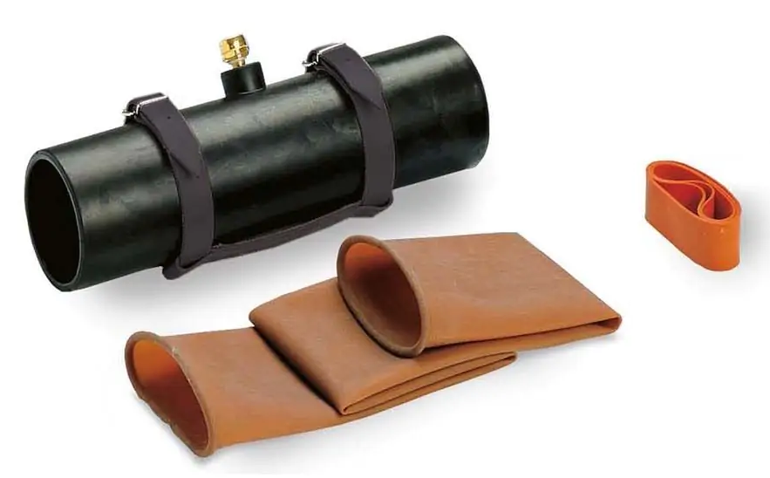
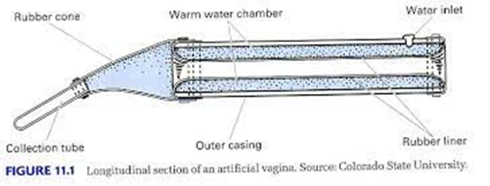
Suni vagina
Sıcaklık
Basınç
Kayganlık

Slide 3
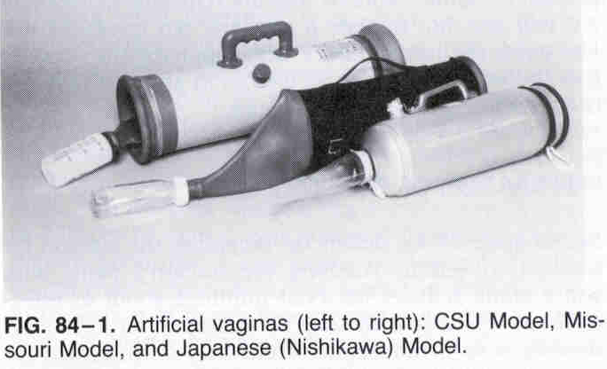
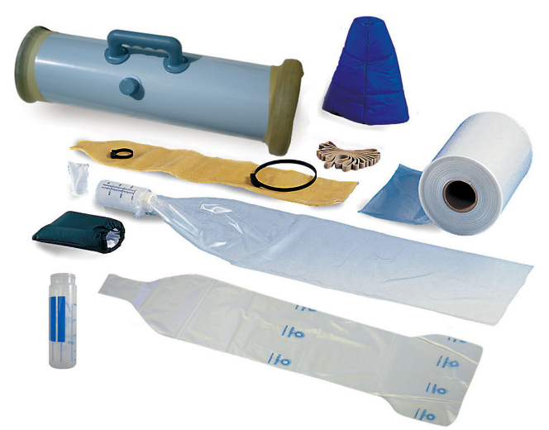
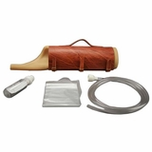

Slide 4
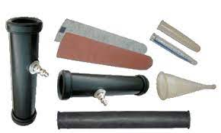
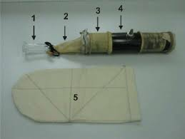
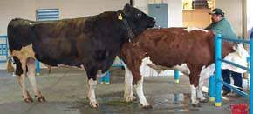
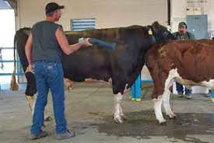
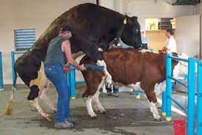

Slide 5
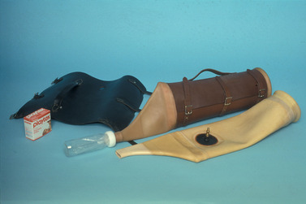
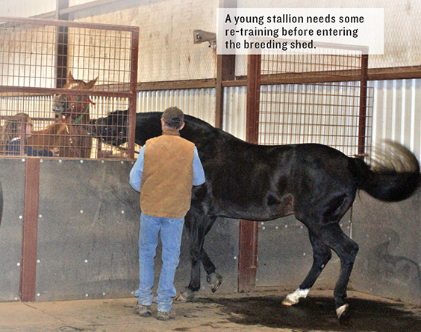
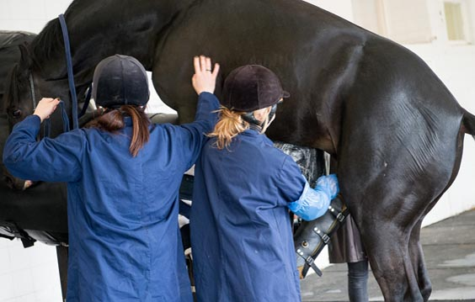
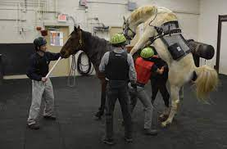

Slide 6
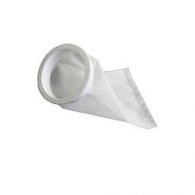
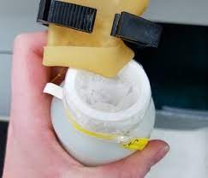
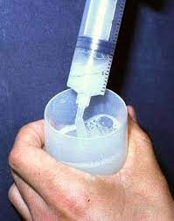

Slide 7
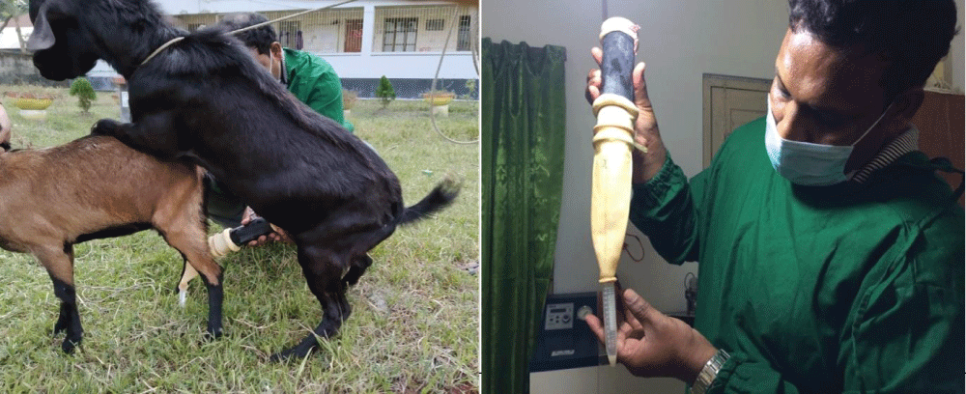

Slide 8
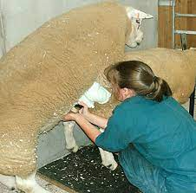
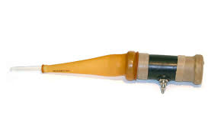

Slide 9
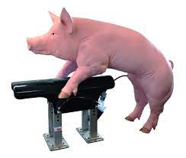
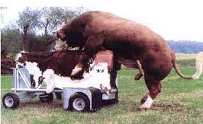
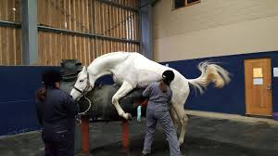

Slide 10
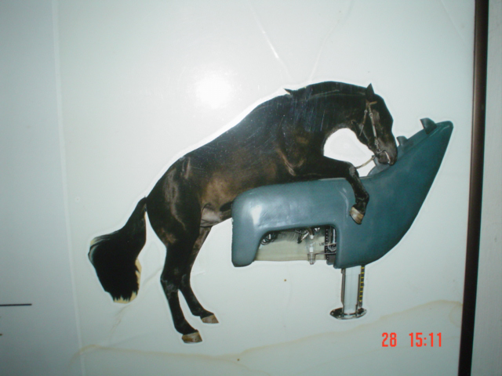

Slide 11
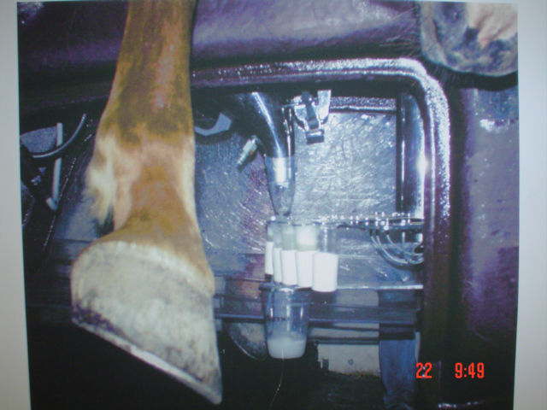

Slide 12
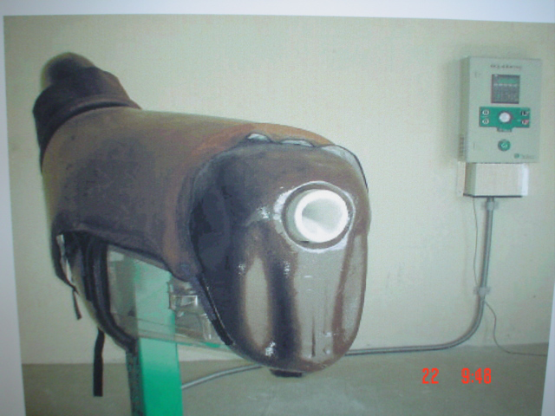

Slide 13
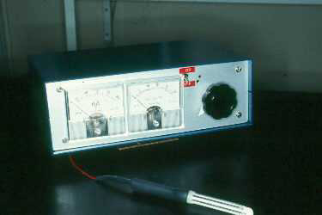
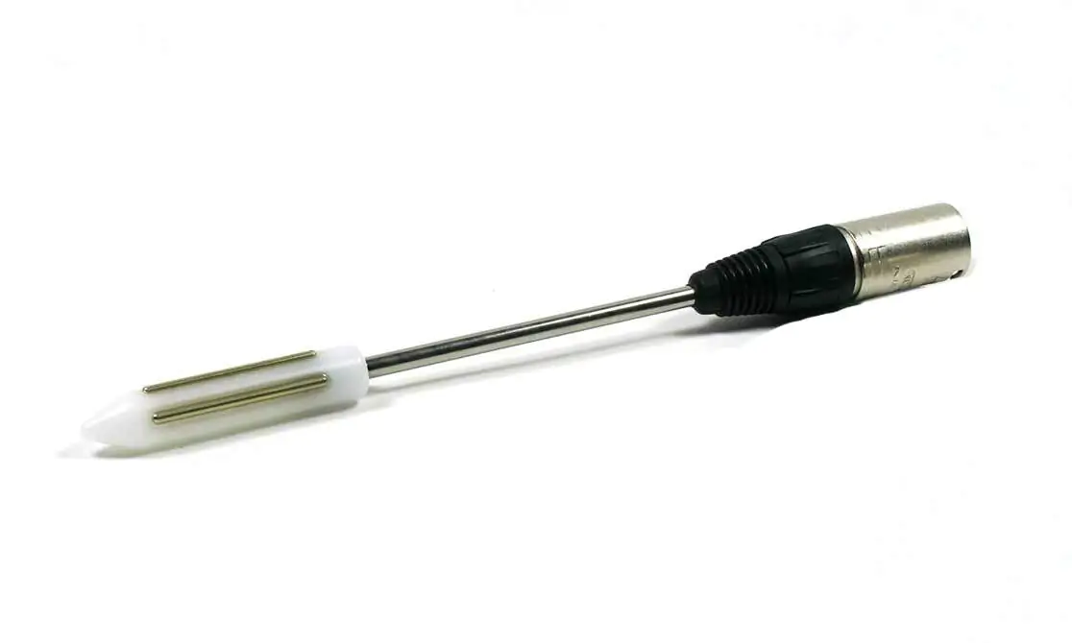
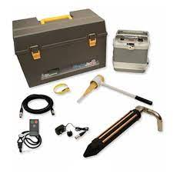
Elektro-ejakülatör

Slide 14
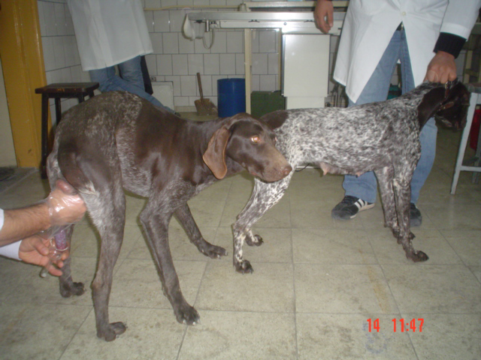
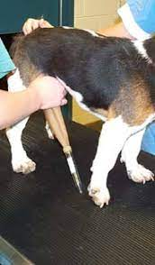
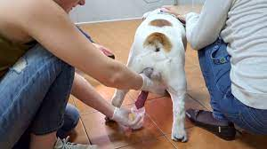
Penis Masajı

Slide 15
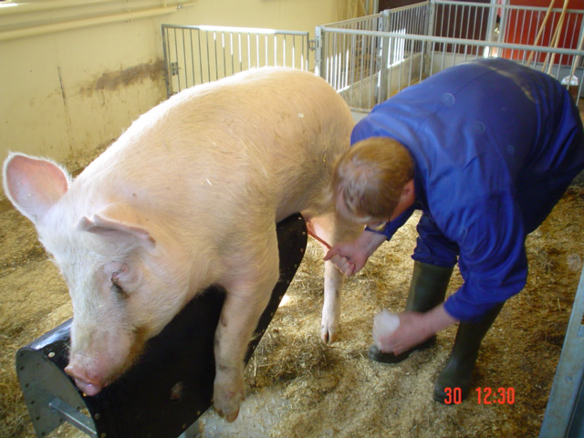

Slide 16
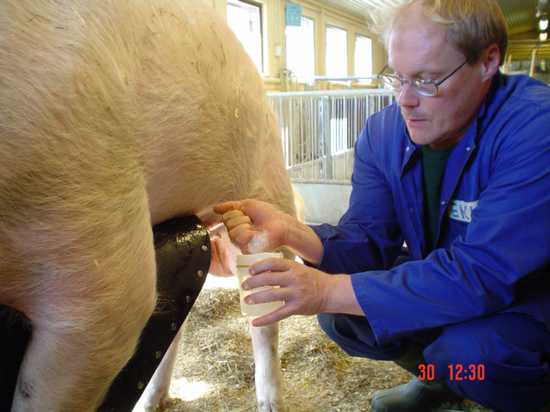

Slide 17
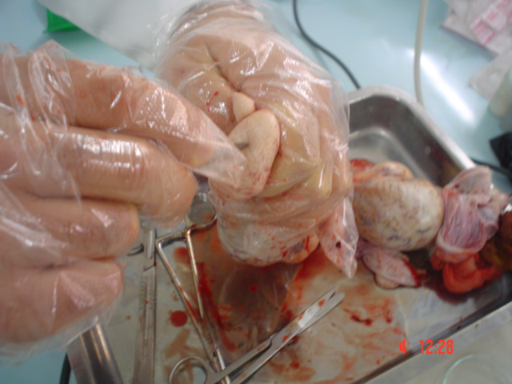
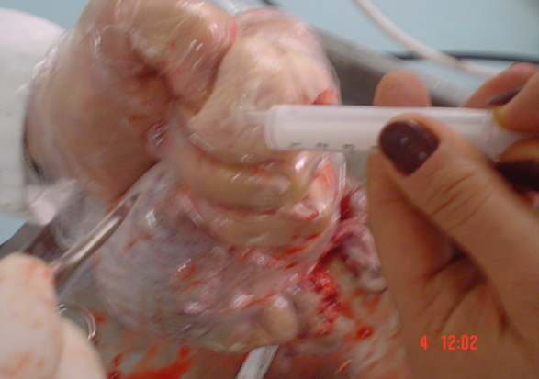
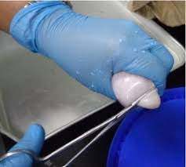
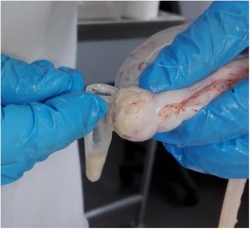

Slide 18
Spermanın muayenesi
Makroskobik muayene
Miktar
Renk
Koku
Kıvam

Slide 19
Mikroskobik muayene
Kitle hareketi
Motilite
Yoğunluk
Hemasitometrik
Fotolometrik
Elektronik
Anormal spermatozoa oranı
Boyama yöntemi (karras, giemsa, eosin, nigrosin,metilen blue,opal blue, fast green, brom fenol blue)
Sıvı fiksasyon yöntemi
Ölü spermatozoa oranı (viabilite)
Fluoresan boyama tekniği
Eosin, nigrosin
Eosin

Slide 20
Fiziko-kimyasal muayene
pH
Dayanıklılık testleri
Termorezistans
Tuzlu su
Soğuk şoku
Metilen mavisi redüksiyon testi
Fruktolisis testi
Spermanın bileşimi
Spermatozoon
Seminal plasma

Slide 21
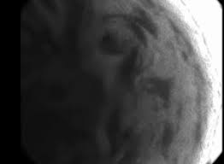
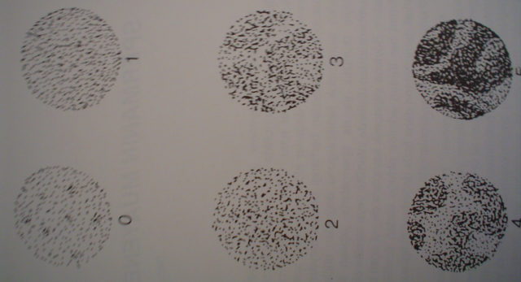
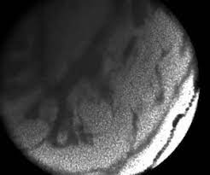
Kitle hareketi (0-5 arasında değerlendirilir)

Slide 22
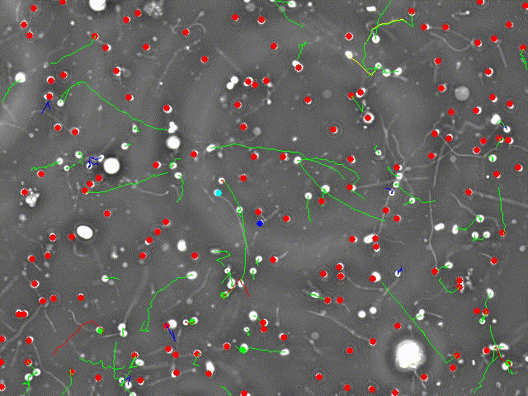
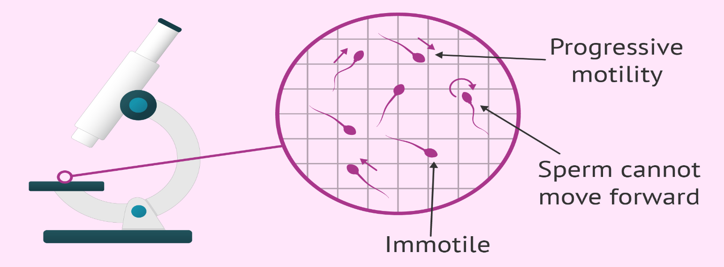
Motilite

Slide 23
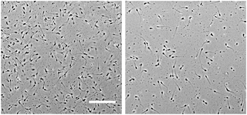
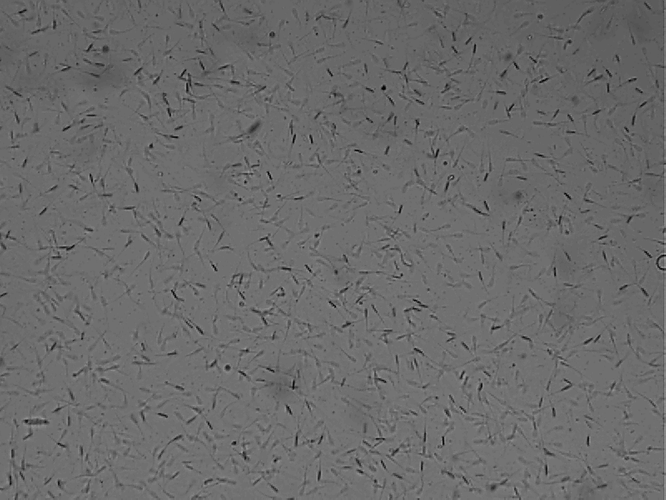

Slide 24
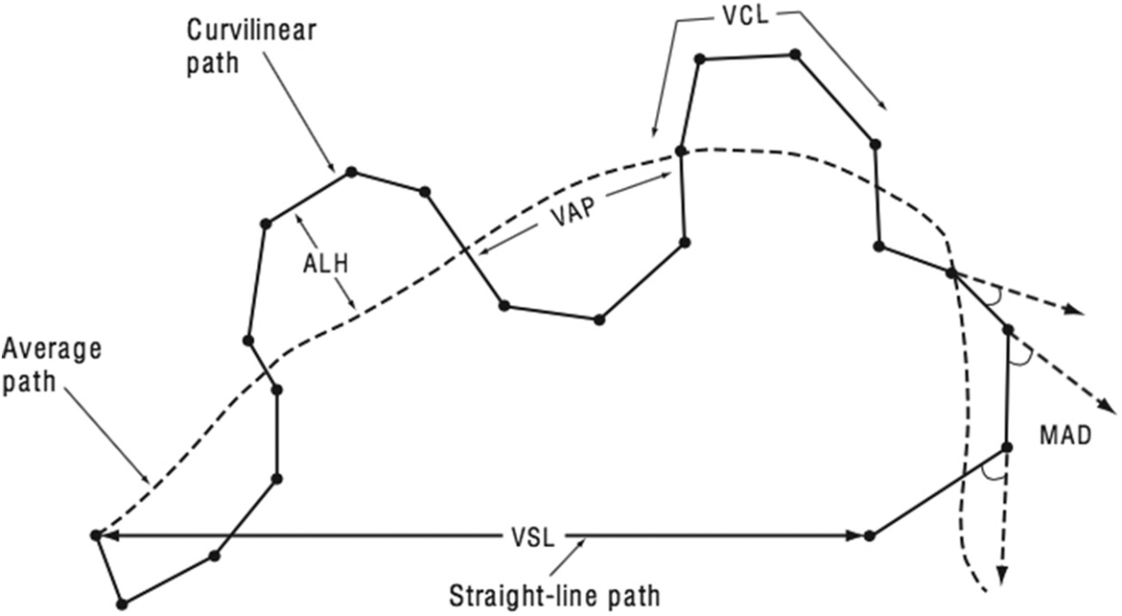

Slide 25
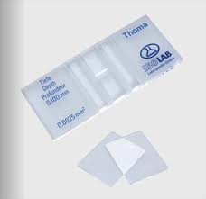
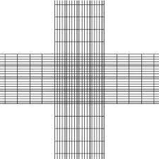
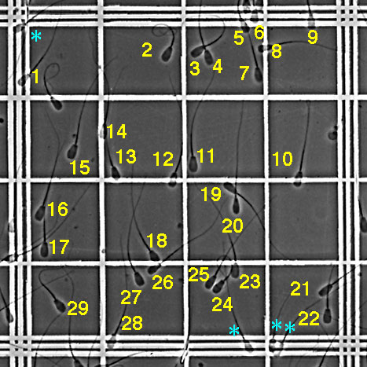
YOĞUNLUK
Hemositometrik
Fotolometrik
Elektronik sayaç

Slide 26
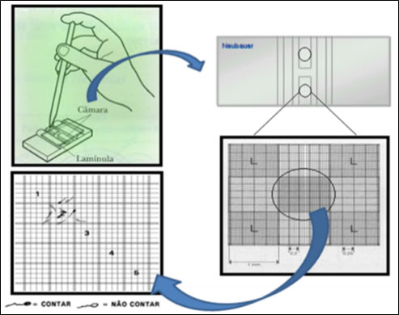
YOĞUNLUK
Yoğunluk (mm³)= Sayılan hücre
Sayılan büyük kare x büyük
kare hacmi x sulandırma oranı
Yoğunluk (mm³)= 60 = 0.3x10⁶ mm³
10 x 1/250 x 1/200

Slide 27
FOTOMETRE

Slide 28
Anormal Spermatozoa
Boyama yöntemleri
Giemsa, Karras, metilen blue, opal blue, çini mürekkebi, eosin-nigrosin v.s.
Fiksasyon yöntemi
Hancock fix. solusyonu
CASA

Slide 29
Giemsa
Froti
10 dk metanolde tesbit
30 dk 1/10 luk giemsa ile boyama
Yıkama ve kurutma

Slide 32
Ölü Spermatozoa
Fluoresan boyama tekniği
Spermatozoal viability was assessed by a dual staining method with CAM/PI (calcein AM / propidium iodide)
10 µl of CAM (1 mg/mL in DMSO) and 500 µl of PI (0.02 mg/mL in BTS) were mixed with 500µl of BTS.
For staining, 100 µl aliquots of semen were placed into 3 ml tubes, and 100 µl of CAM/PI solution was added. Each sample was further incubated for 10 min in the dark at 35oC.
Subsamples of the stained suspension (5 µl) were placed on clean microscopic slides and overlaid carefully with coverslips. The smears were evaluated under an epifluorescence microscope using 500 x magnification.
For each semen sample, 200 spermatozoa were differentiated into green (live) and red (dead) cell categories.
Eosin yada eosin nigrosin
%3 lük sodyum sitrat içinde %2 lik eosin
CASA

Slide 33
Viabilite (Ölü sp)

Slide 35
Fiziko-kimyasal muayene
pH (6.5-7.5)
Osmotik basınç (izoosmotik)
Dayanıklılık testleri
Termorezistans (40-42 derecede)
Tuzlu su (%1 lik tuzlu su da en az 30 dk)
Soğuk şoku (0-37 derece)
Metilen mavisi redüksiyon testi
%3 lük sodyum sitrat içinde %0.1 lik metilen mavisi
1 kısım sperma, 2 kısım boya
Anaerobik ortam da 40 derecede 3-6 dakika
Fruktolisis testi
1 milyar spermatozoonun 37 derecede 1 saatte tükettiği fruktoz miktarı (boğa için 2 mg)

Slide 37
SPERMANIN BİLEŞİMİ

Slide 39
Miktar
Yoğunluk
Motilite
Morfoloji
Canlılık
WBC
RBC

